Slide 1
E-Watch shop
Milan & Jay

Slide 2
Inhoud
Onze samenwerking
Voortgang
Testresultaten
Demo
Conclusie

Slide 3
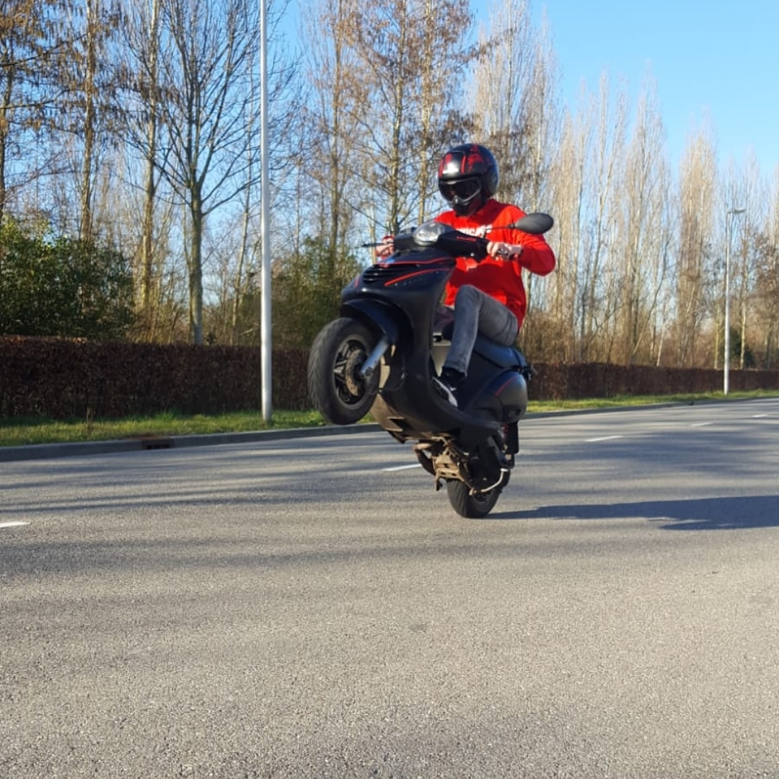
Samenwerking
Milan
Vaak te laat
Soms bezig met andere dingen
Matige communicatie

Slide 4
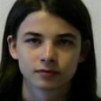
Samenwerking
Jay
Soms te laat
Soms afgeleid
Redelijke communicatie

Slide 5
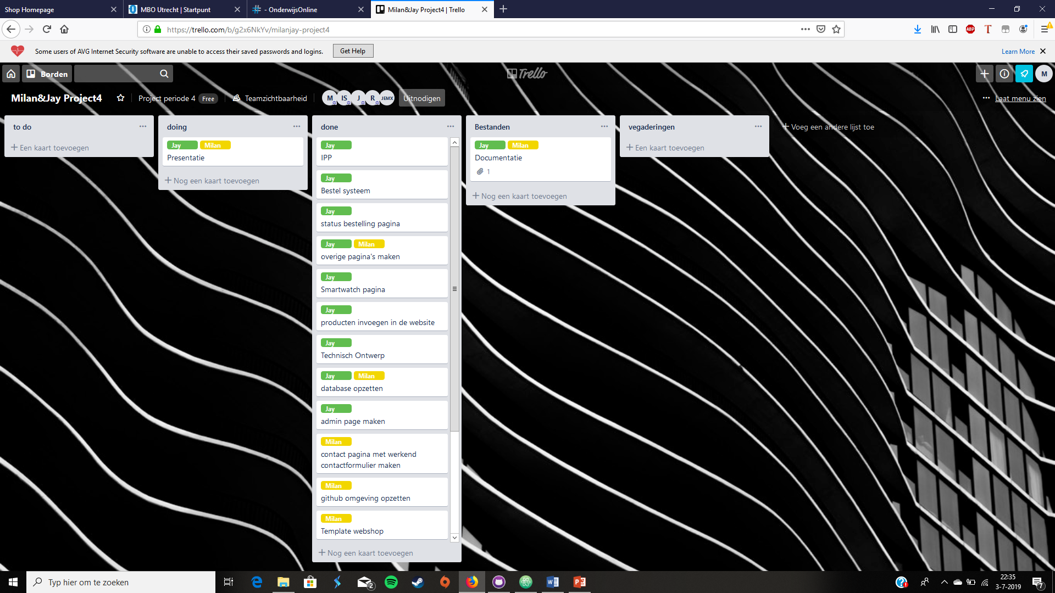
Voortgang
Trello
Labels
Bijhouden

Slide 6
Testresultaten
Testformulier
Klasgenoten laten testen
Geen fouten ontdekt
Niks aangepast

Slide 7

Demo

Slide 8
Conclusie
Samenwerking kon beter
Leuk project
Veel van geleerd

